Slide 1
Direction Centrale Recherche et Développement
« DC R&D »
Partenariat Sonatrach-Universités
Rencontre / Partenariat « Université 20 Août 1955 Skikda- SONATRACH »
La Stratégie Recherche et Développement Technologique mise en place à la SONATRACH,
un levier incontournable pour l’amélioration et la rentabilité
05
Skikda, Mai
22

Slide 2

#04
La démarche adoptée
4.1 La mise en place des outils nécessaires
4.2 L’état actuel
#01
SOMMAIRE
La chaine de valeur de la Sonatrach
#05
#02
Quelques résultats
L’historique de la R&D et l innovation à la Sonatrach
#06
#03
Des perspectives difficiles mais réalisables
Une nouvelle Approche dans l’organisation de nouvelles missions

Slide 3
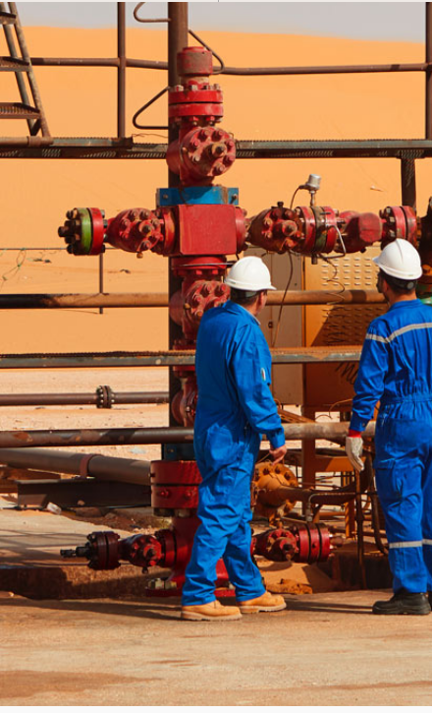
1 - La chaine de valeur
de la Sonatrach

Slide 4
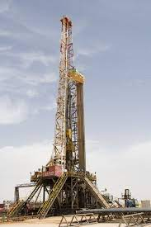
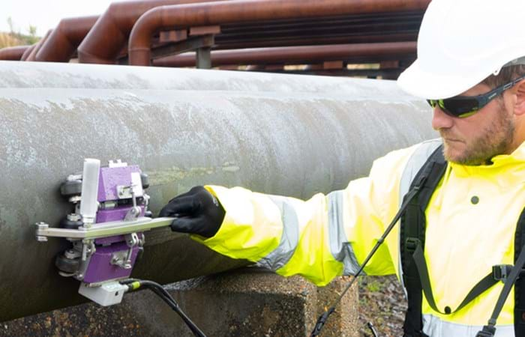
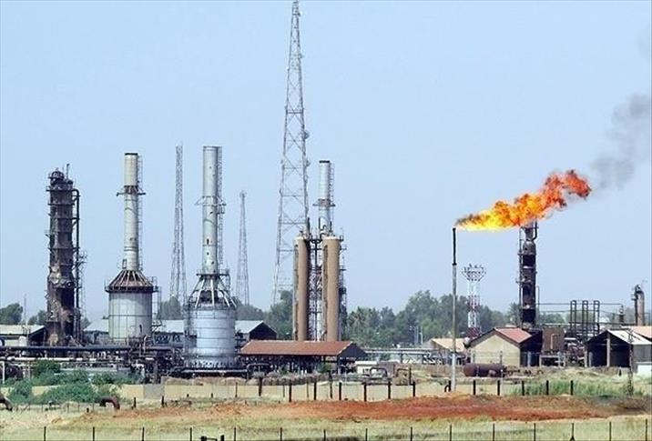
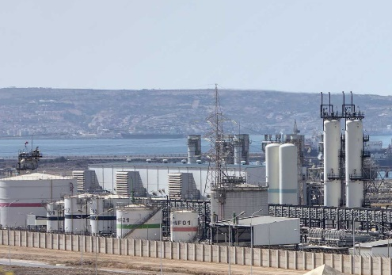

Présentation de la SONATRACH
Président Directeur Général
Comité Exécutif
Comité d’Ethique
Secrétariat Général
Cabinet
Chargée de la commercialisation des hydrocarbures à l'extérieur et sur le marché national, dans le cadre des objectifs stratégiques de la Société.
Chargée de transport des hydrocarbures par canalisations, dans le cadre des objectifs stratégiques de la Société.
Chargée d'exploitation, de gestion et de développement du raffinage et de la pétrochimie, dans le cadre des objectifs stratégiques de la Société.
Chargée d'exploitation, de gestion et de développement des activités de liquéfaction et de séparation des gaz, dans le cadre des objectifs stratégiques de la Société.
Chargée de l'exploration, de développement et d'exploitation de l'amont pétrolier et gazier, dans le cadre des objectifs stratégiques de la Société.
La Direction Corporate Affaires
La Direction Audit et Risques
La Direction Transformation SH2030
Service Sureté Interne d’Etablissement
La Direction Communication
Conseillers
DCP Stratégie, Planification et Economie
DCP Finances
DCP Business Development et Marketing
DCP Ressources humaines
DC Procurement & Logistique
DC Ressources Nouvelles
DC Recherche & Développement
DC Engineering & Project Management
DC Juridique
DC Digitalisation et Système d'information
DC Santé, Sécurité et Environnement
DC Recherche & Développement
L'Activité Transport par Canalisations (TRC)
L'Activité Transport par Canalisations (TRC)
L'Activité Liquéfaction et Séparation
(LQS)
L'Activité Raffinage et Pétrochimie
(RPC)
L'Activité Exploration-Production
(E&P)
L'Activité Liquéfaction et Séparation
(LQS)
L'Activité Raffinage et Pétrochimie
(RPC)
L'Activité Commercialisation (COM)
L'Activité Exploration-Production
(E&P)
L'Activité Commercialisation (COM)

Slide 5
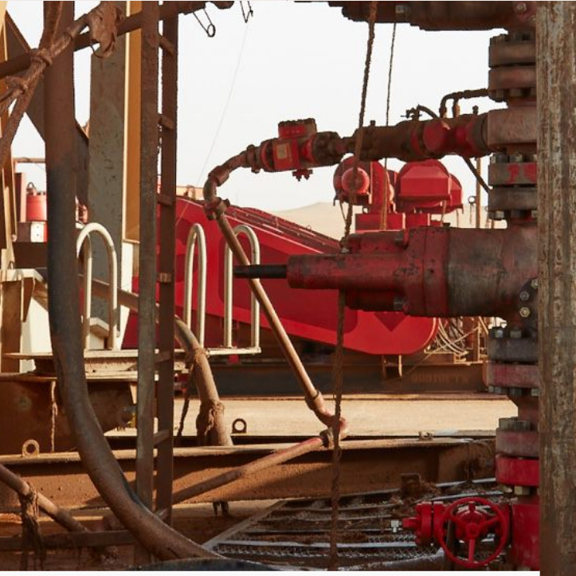
2 - L’historique de la R&D
et l innovation à la Sonatrach

Slide 6
Historique des Efforts Recherche & Développement à SONATRACH
L
1973
1978
1985
1987
1999
2009
2012
DLCH
Dir. R&D (rattachée à la DED)
Transfert de la DRD au CERHYD
DLCH devient CRD
Div. CRD : Dir.Rech
DTI : Amont DRT Aval
Dir. Rech à l’IAP
2013
2015
2018
Dir. Rech
à DTD
DC-RDT
Création de la DC-R&D
Les différents jalons de la DC R&D

Slide 7

Sommaire
La chaine de valeur de la Sonatrach
2. L’historique de la R&D et l’innovation à la Sonatrach
3. Une nouvelle approche dans l’organisation de nouvelles missions
4. La démarche adoptée
4.1 La mise en place des outils nécessaires
4.2 L’état à l’actuel
5. Quelques résultats déjà
6. Des perspectives difficiles mais réalisables
7

Slide 8
3. Une nouvelle Approche dans l’organisation « LES nouvelles missions »

Slide 9

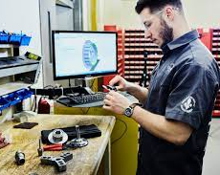
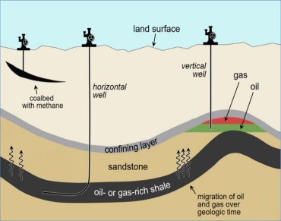
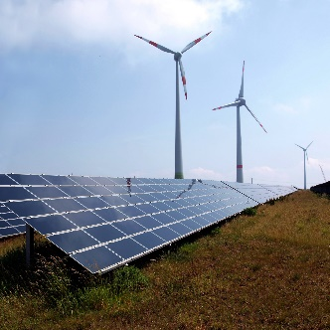
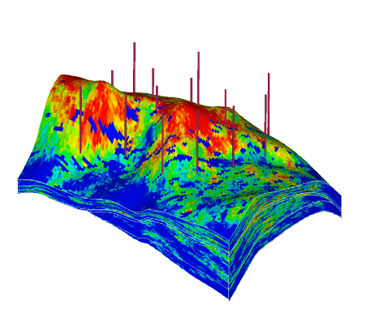
Organisation de la Direction Centrale Recherche & Développement
COMITE D’ORIENTATION STRATEGIQUE & TECHNOLOGIQUE
DIRECTEUR CENTRAL
R&D
CONSEIL SCIENTIFIQUE &
TECHNIQUE (CST)
Dir : LABORATOIRES R&D
Dir : APPUI SCIENTIFIQUE &TECHNIQUE A LA RECHERCHE
Dir : TECHNIQUES NUMERIQUES AVANCEES
Sous- Dir : ADMINISTRATION & LOGISTIQUE
DIRECTIONS PROJETS DE RECHERCHE
AXE 1:
Forage, Production & Rés Engineering
AXE 2:
EOR/IOR
AXE 3:
Maitrise Technologique & Développement
AXE 4:
Biotechnologie Pétrolière & Environnement
AXE 5:
Matériaux, Corrosion & Inspection
AXE 6:
Energie Renouvelable & Efficacité Energétique
AXE 7:
Simulation Num, Modélisation & Optimisation

Slide 10






Missions assignées à la Direction Centrale Recherche & Développement
Résolution des Problèmes Scientifiques & Techniques
Résolution des Problèmes Scientifiques & Techniques
Résolution des Problèmes Scientifiques & Techniques
Résolution des Problèmes Scientifiques & Techniques
Résolution des Problèmes Scientifiques & Techniques
Valorisation des Produits de la Recherche
Résolution des Problèmes Scientifiques & Techniques
Valorisation des Produits de la Recherche
Valorisation des Produits de la Recherche
Valorisation des Produits de la Recherche
Valorisation des Produits de la Recherche
Valorisation des Produits de la Recherche
Développement des Technologies dans les Métiers de Base
Développement des Technologies dans les Métiers de Base
Développement des Technologies dans les Métiers de Base
Développement des Technologies dans les Métiers de Base
Développement des Technologies dans les Métiers de Base
Développement des Technologies dans les Métiers de Base
La promotion de l'innovation et du
développement technologique
La promotion de l'innovation et du
développement technologique
La promotion de l'innovation et du
développement technologique
La promotion de l'innovation et du
développement technologique
La promotion de l'innovation et du
développement technologique
La promotion de l'innovation et du
développement technologique
Identification des problèmes,
à caractère scientifique et technique
Initiation de projets de recherche
Identification des problèmes,
à caractère scientifique et technique
Initiation de projets de recherche
Identification des problèmes,
à caractère scientifique et technique
Initiation de projets de recherche
Identification des problèmes,
à caractère scientifique et technique
Initiation de projets de recherche
Identification des problèmes
à caractère scientifique et technique
Initiation de projets de recherche
Identification des problèmes,
à caractère scientifique et technique
Initiation de projets de recherche
Promotion et la mise
en œuvre de la recherche appliquée
Promotion et la mise
en œuvre de la recherche appliquée
Promotion et la mise
en œuvre de la recherche appliquée
Promotion et la mise
en œuvre de la recherche appliquée
Promotion et la mise
en œuvre de la recherche appliquée
Promotion et la mise
en œuvre de la recherche appliquée
Normalisation, Certification & Accréditation
Normalisation, Certification & Accréditation
Normalisation, Certification & Accréditation
Normalisation, Certification & Accréditation
Normalisation, Certification & Accréditation
Normalisation, Certification & Accréditation
Veille Technologique & Scientifique
Veille Technologique & Scientifique
Veille Technologique & Scientifique
Veille Technologique & Scientifique
Veille Technologique & Scientifique
Veille Technologique & Scientifique
Sensibiliser et promouvoir les actions de normalisation, certification et accréditation sur des produits, procédés, méthodes de mesure et d'essais
Sensibiliser et promouvoir les actions de normalisation, certification et accréditation sur des produits, procédés, méthodes de mesure et d'essais
Sensibiliser et promouvoir les actions de normalisation, certification et accréditation sur des produits, procédés, méthodes de mesure et d'essais
Sensibiliser et promouvoir les actions de normalisation, certification et accréditation sur des produits, procédés, méthodes de mesure et d'essais
Sensibiliser et promouvoir les actions de normalisation, certification et accréditation sur des produits, procédés, méthodes de mesure et d'essais
Sensibiliser et promouvoir les actions de normalisation, certification et accréditation sur des produits, procédés, méthodes de mesure et d'essais
Innover
Innover
Innover
Innover
Innover
Innover
Identification, acquisition et promotion de technologies créatrices de valeur pour SH (brevets, licences)
Identification, acquisition et promotion de technologies créatrices de valeur pour SH (brevets, licences)
Identification, acquisition et promotion de technologies créatrices de valeur pour SH (brevets, licences)
Identification, acquisition et promotion de technologies créatrices de valeur pour SH (brevets, licences)
Identification, acquisition et promotion de technologies créatrices de valeur pour SH (brevets, licences)
Identification, acquisition et promotion de technologies créatrices de valeur pour SH (brevets, licences)
Détermination d'axes de recherche susceptibles d'être érigés en projets ou programmes
Détermination d'axes de recherche susceptibles d'être érigés en projets ou programmes
Détermination d'axes de recherche susceptibles d'être érigés en projets ou programmes
Détermination d'axes de recherche susceptibles d'être érigés en projets ou programmes
Détermination d'axes de recherche susceptibles d'être érigés en projets ou programmes
Détermination d'axes de recherche susceptibles d'être érigés en projets ou programmes

Slide 11
Sommaire
La chaine de valeur de la Sonatrach
2. L’historique de la R&D et l’innovation à la Sonatrach
3. Une nouvelle approche dans l’organisation de nouvelles missions
4. La démarche adoptée
4.1 La mise en place des outils nécessaires
4.2 L’état à l’actuel
5. Quelques résultats déjà
6. Des perspectives difficiles mais réalisables
11

Slide 12

4. La démarche adoptée
4.1 La mise en place des outils nécessaires

Slide 13

La stratégie
Tisser un réseau de communication et de collaboration entre Sonatrach et les principaux acteurs de la R&D au niveau national.
La démarche
adoptée
Elargir l’éventail de la R&D aux disciplines non matures au sein de Sonatrach
Profiter des ressources matérielles et humaines déjà disponibles,
Promouvoir la R&D tout en réduisant les coûts opératoires
PRICING STRATEGIES
Les objectifs
Contribuer à la promotion de la Recherche et Développement à l’échelle national

Slide 14

La démarche adoptée
Alignement de stratégies
« Réalisé »
Prise de contact avec les technopôles
« Réalisé »
Prise de contact
Mise en place d’accords communs
« Réalisé »
Voies et axes de collaboration
« Réalisé »
Projets conjoints en synergie
« En cours »
Installation des pôles d’excellence
« En cours»

Slide 15
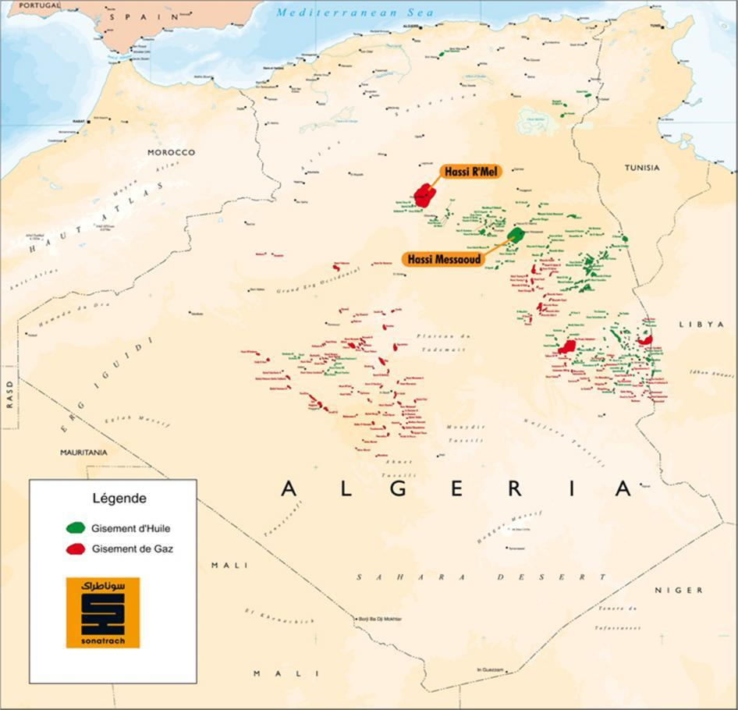
Quatre pôles technologiques identifiés
Le Pôle Centre
Direction Centrale R&D
Division Laboratoires
IAP Boumerdes
Opérationnels de Sonatrach
DGRSDT et ses Centres de R&D de Boumerdès, USTHB, ENP, Blida
Tizi Ouzou, Msila, Béjaia, Chlef, Bouira, Djelfa,…
ANVREDET…
Géosciences - Pétrochimie – Electronique -NTIC
Le Pôle Ouest
Zone pétrochimique d’Arzew
IAP d’Arzew
ENP Oran
Universités: Oran, Sidi Bel-Abbes
Tlemcen, Mascara, Tiaret, Relizane, Saida,…
Géosciences - Pétrochimie – ER- Electronique
Le Pôle Est
Pôle Pétrochimique de Skikda
IAP de Skikda
ENP, CRBT de Constantine
Universités: Skikda, Constantine, Oum El Bouaghi, Batna, Guelma, khenchela, Tebessa, Souk Ahras,…
Géosciences – Pétrochimie – ER- Environnement – Technologies de l’information
Le Pôle Sud
Pôle pétrolier de HMD et alentours
Région de HBK
IAP de HMD
Universités: Ouargla, el Oued, Bechar, Ghardia, Adrar, Biskra, Laghouat, Naama, El Bayadh
Incubateur de Ouargla…..
Géosciences – Environnement – ER- Technologies de l’information

Slide 16

DES ATTENTES importantes pour Sonatrach et l’économie nationale
Accélération de la mise en place des projets R&D porteurs pour SH et la disponibilité des moyens et la synergie qui sera mise en place, va permettre à Sonatrach d’implémenter plusieurs projets innovants rapidement.
La coopération avec les Universités et Centres de Recherches affiliés, permettra d’optimiser et de fédérer les ressources nécessaires existantes au niveau national. Cette ouverture assurera une veille technologique continue.
La participation de Sonatrach en tant que partenaire économique, à’ l’écrémage des projets proposés au niveau des incubateurs mis en place et un passage rapide d’une idée innovante à un projet semi industriel.
A travers cette démarche, la Sonatrach sera promoteur pour la mise en place de start-up et la mise en place de l’économie du savoir tout en conservant ses objectifs pétroliers.

Slide 17
Approche de Développement R&D
Ouverture
Ouverture
Ouverture
Pratiques Opérationnelles
Pratiques Opérationnelles
Pratiques Opérationnelles
Identification des avancées technologiques susceptibles d’impacter nos activités,
Identification et promotion des technologies créatrices de valeurs en vue de les adapter,
Améliorations techniques,
Développement de partenariats (nationaux et internationaux).
Gestion dynamique du portefeuille de projets en tenant compte des priorités opérationnelles,
Elaboration de procédures dédiées à la Recherche et Développement,
Création d’organes internes et externes de contrôle et de suivi de la R&D dont le CST,
Le développement de capacités dédiées à la recherche (laboratoires, plateformes technologiques, pilotes et autres moyens et ressources),
Mise en place d’un plan d’action pour l’implémentation à court terme des résultats quick wins avec BDM,
Création d’une synergie interstructurelle à travers des équipes projets mixtes.
Renforcement de la coopération avec les universités, les écoles d’excellence et les institutions de recherche à caractère scientifique et technique et de créer des passerelles entre les chercheurs de SONATRACH et les chercheurs de la communauté universitaire,
La stimulation de l’entrepreneuriat via les échanges des idées novatrices,
La mobilité des chercheurs, notamment à travers les échanges temporaires de chercheurs, la signature des contrats & MoU pour les formations et les stages d’études supérieures,
Le partage des installations, particulièrement les laboratoires et les parcs scientifiques.
Directives & Procédures R&D
Directives & Procédures R&D
Directives & Procédures R&D
Veille Technologique
Veille Technologique
Veille Technologique

Slide 18
Sommaire
La chaine de valeur de la Sonatrach
2. L’historique de la R&D et l innovation à la Sonatrach
3. Une nouvelle Approche dans l’organisation de nouvelles missions
4. La démarche adoptée
4.1 La mise en place des outils nécessaires
4.2 L’état à l’actuel
5. Quelques résultats déjà
6. Des perspectives difficiles mais réalisables
18

Slide 19
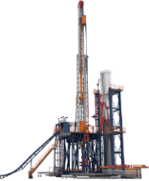




Programme de stratégie de Sonatrach et déclinaisons R&D à horizon 2030
Vision Stratégique de SONATRACH
1.3 GW solaires
Dans nos opérations
      Optimiser les performances des puits (+2 Mtep d'ici 2022)
      Déployer les technologies IOR/EOR sur nos champs
X2 les Découvertes
Passer de 50 à 100 Mtep/an (équivalent réserves récupérables)
      X2 notre efficacité par rig :
      Passer à 6 puits/an/rig en développement et 4 en exploration
      Programme R&D :
      Pg : Forage, Production & Reserv. Engin
      Pg : IOR/EOR
      Pg: ENRs & Efficacité Energétique

Slide 20


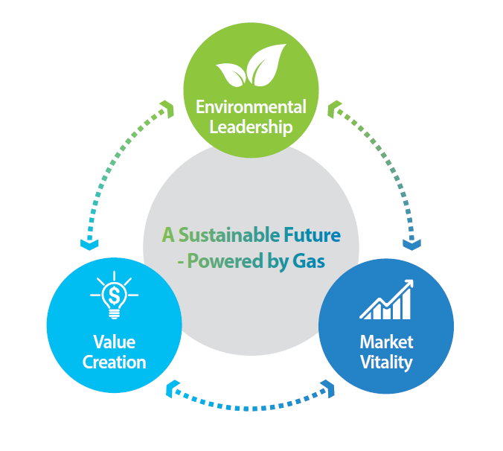
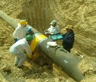
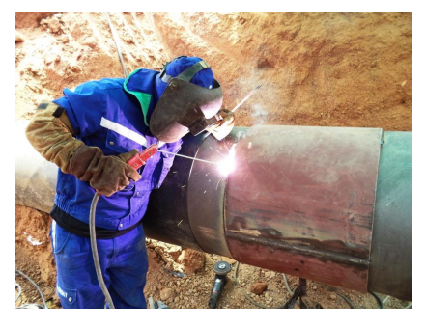
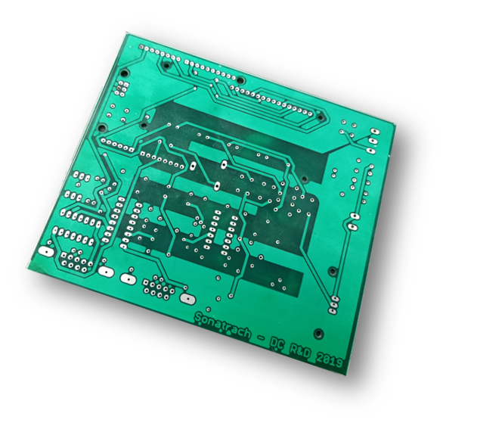
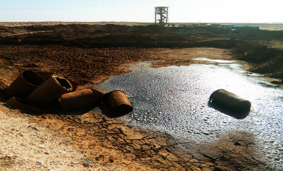
Programme de Recherche & Développement (2021 – 2026)
Maitrise Tech &
Développement
Biotech &
Evironnement
Matériaux, Corrosion
Simulation
Mod & Optimisation
La DC R&D aspire à maitriser les techniques de l’industrie pétro-gazière existantes et a anticipé sur les avancées scientifiques et technologiques du futur, en vue de les repenser et de les adapter. C’est dans cette optique qu’un automate (SH VALVE CONTROLER), permettant la commande des vannes installées au niveau des puits sous ‘’Gas Lift’’ a été développée.
L’objectif visé par ce programme, est non seulement la gestion de l’impact environnemental des déchets générés par les activités opérationnelles de SONATRACH, mais de réduire les coûts économiques y afférents aussi.
Ce programme veille sur la durabilité des installations et leurs sécurités, à travers le développement de procédures spécifiques liées aux nouvelles techniques de soudage en service.
Les travaux de ce programme ont pour objet, le développement d’outils numériques et digitaux innovants, afin d’augmenter et d’optimiser la production
HPC
Accuracy
Physics
Productivity
ML

Slide 21
Sommaire
La chaine de valeur de la Sonatrach
2. L’historique de la R&D et l’innovation à la Sonatrach
3. Une nouvelle approche dans l’organisation de nouvelles missions
4. La démarche adoptée
4.1 La mise en place des outils nécessaires
4.2 L’état à l’actuel
5. Quelques résultats déjà
6. Des perspectives difficiles mais réalisables
21

Slide 22
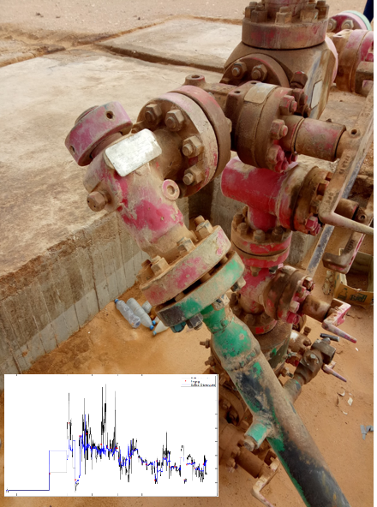
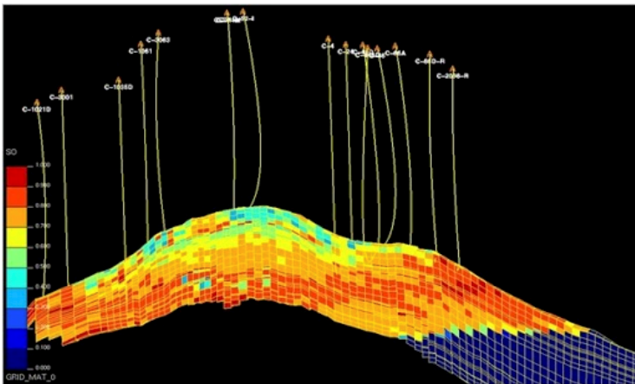
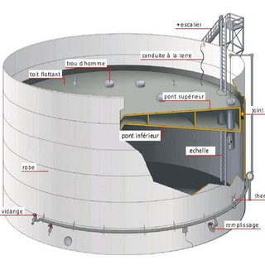
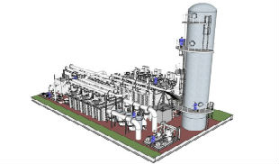
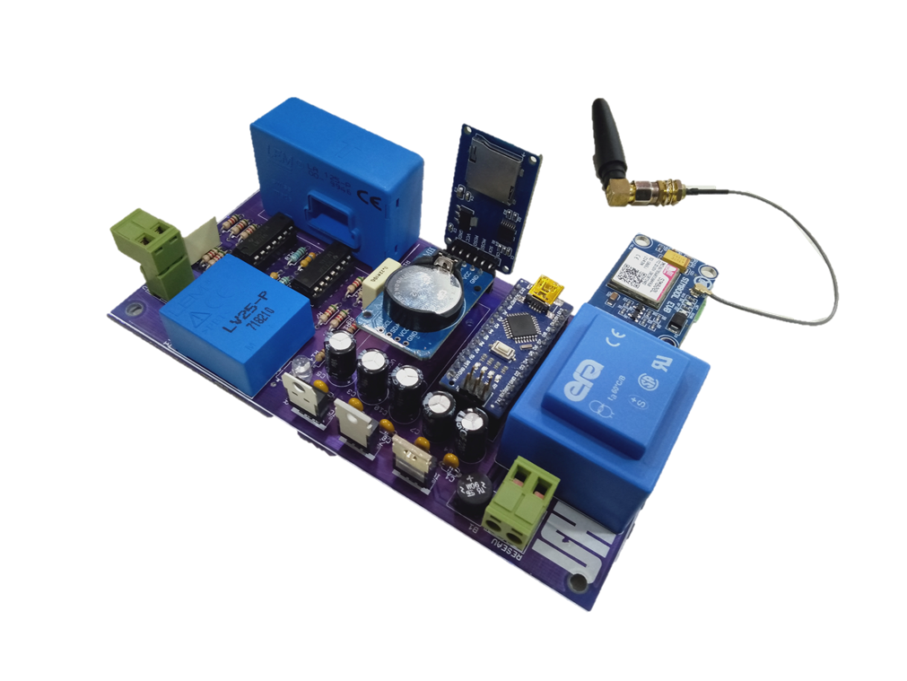
Apport des résultats de recherche finalisés en 2021
SMART PROJECT OBJECTIVES EXAMPLE
Valorisation Des Résidus
Duse
FDP
PTEI
MPPC
Plus- value du projet : 20 KUSD
Plus- value du projet : 18 KUSD
Plus- value du projet : 74 KUSD
Plus- value du projet : 176 KUSD
Plus- value du projet : 59 KUSD
- Outil d’aide à la décision efficace pour l’optimisation des FDP;
- Actuellement en application pour le optimisation de FDP de Gassi-Touil-periph
La valorisation par voie chimique en utilisant des solvants à différentes polarités a donné un rendement en huile important (44.4 %)
Optimisation et amélioration de la production
Installation de pilote à TFT
Augmentation de la fiabilité des systèmes de protection cathodique.
- Un gain de plus de 8 Millions de dollars par année
- Réduction de 40% de nombre de jaugeage

Slide 23









Partenaires de la DC R&D
CDTA
Solaire, Traitement des eaux
Numérique, Robotique et Reverse Eng
EnRs
MEOR
Numérique, EOR…etc.
DGRSDT : Centres de Recherche Nationaux
PÔLE OUEST
Universités Oran, ENPO, Tlemcen, Sidi Belabes, Tiaret, Saida, Ain Temouchent, Mascara,…
PÔLE EST
EnR, EE, Flow Assur, RNC
Batna 2, Constantine 1 & 3, Sétif, Guelma, Skikda
Oum El Bouaghi, Jijel, Annaba, Khenchela, Tebessa, Souk Ahras,…..
PÔLE SUD
Adrar, Bechar, Biskra, EL Oued, Ouargla,
Ghardaia, Naama, Laghouat, el Bayadh
EnR, EE
DC R&D
PÔLE CENTRE
Boumerdes, Béjaia, Blida,Bouira,Chlef, Djelfa,
Tizi Ouzou, Msila, Khemis Meliana, CDER,
CRAPC,CRTSE….
Formulation & MEOR
Instituts Internationaux de Recherche
et Compagnies Pétrolières de renom
EMP/MDN
Environnement & Dév Durable
Universités, et Grandes Ecoles

Slide 24
Partenariat Entreprise -Universités : des capacités réelles pour une R&D de performance et une industrie meilleure
Workshop
Workshop Relais R&D, Alger 11-09-2019,
Workshop SONATRACH/Schlumberger, Boumerdes 16-02-2021,
Workshop d’Oran 25-02-2021,
Workshop SONATRACH/Baker Hughes, Boumerdes 14-03-2021 ,
Workshop de Constantine, 07 et 08-04-2021,
Workshop de Hassi Messaoud, 30 et 31-05-2021,
Workshop (SONATRACH-EMP), IAP Boumerdes, 09-06-2021,
Workshop sur le partenariat SONATRACH – Universités dans le domaine de la Recherche et Développement (Pôle Centre), Boumerdes 12 et 13 Octobre 2021
Rencontre sur le partenariat SONATRACH – Universités dans le domaine de la Recherche et Développement , Annaba, 19 Décembre 2021
Rencontre sur le partenariat SONATRACH – Universités dans le domaine de la Recherche et Développement, Oran, 13 Janvier 2022
Rencontre sur le partenariat SONATRACH – Universités dans le domaine de la Recherche et Développement, Laghouat, 20Janvier 2022,
Rencontre sur le partenariat SONATRACH – Universités dans le domaine de la Recherche et Développement, Skikda, 05 Mai 2022.
Rencontres thématiques
Journée scientifique et technologique: synthèse et formulation in house des Inhibiteurs de corrosion, Février 2022.
En prévision (2022)
Energies renouvelables et efficacité énergétique, Mai 2022
Simulation, modélisation et apports du numérique en activités Oil § Gas, Juin 2022.
Zéolithes : valorisation de la matière locale et applications industrielles
Valorisation des déchets industriels et environnement
Participation- Sonatrach
Colloque international "les nouvelles technologies et ses implications sur l’économie nationale, ESC Koléa , 29 et 30 Mars 2022
2eme semaine scientifique Nationale, Sétif, 15 au 19 Mai 2022.

Slide 25

Partenariat Entreprise –Universités: des opportunités avérées et des interactions pour une forte synergie
المجلس العلمي والتقني لسوناطراك
Le Conseil Scientifique et Technique de SONATRACH
Projets R&D par Effort SONATRACH seul ou en partenariat 2020.
Projets et partenariat
Sessions CST: 04 sessions ordinaires/An + jusqu’à 08 sessions extraordinaires/ en accord aux besoins projets
Projet sen effort interne : 16
Projets en partenariat depuis 2021: 30/48
PNR: 14/28 introduits en partenariat
Source : bilan CST- Sonatrach (20/21)
Projets R&D par Effort SONATRACH seul ou en partenariat 2021.

Slide 26
Sommaire
La chaine de valeur de la Sonatrach
2. L’historique de la R&D et l innovation à la Sonatrach
3. Une nouvelle Approche dans l’organisation de nouvelles missions
4. La démarche adoptée
4.1 La mise en place des outils nécessaires
4.2 L’état à l’actuel
5. Quelques résultats déjà
6. Des perspectives difficiles mais réalisables
26

Slide 27
Challenges : Pérenniser la Fonction R&D et Développement Technologique au Sein de SONATRACH, un Centre de profit important.
Notre Force
Pistes d’Améliorations
Pérenniser
la Fonction R&D
et développement
technologique
Manque de partage des connaissances et de retour d'expériences après chaque projet;
Absence de mécanismes et de mesures incitatives de motivation des chercheurs;
Revue et mise en œuvre des clauses contractuelles claires (SH-Partenaires étrangers) relatives aux transferts des technologies;
Insuffisances en terme de valorisation de produits R&D, notamment en matière d’implémentation et de commercialisation des produits R&D, etc;
Absence de cadre légal pour la valorisation des produits innovants et leur industrialisation.
Stratégie de la R&D et de développement technologique alignée sur la stratégie globale du secteur;
Sélection de contributeurs avérés à la base de la démarche adoptée (Entreprise et partenaires);
Des projets prioritaires déjà engagés et dont certains déjà finalisés;
Une veille technologique continue;
Des procédures R&D élaborées;
Evaluation et suivi périodique efficace;
Stratégie de Partenariat positif.

Slide 28

La DC R&D à moyen terme: les Ambitions à l’horizon 2027
Créer plusieurs nouvelles activités se basant sur l’augmentation du facteur de récupération, la réduction des charges d’exploitation, les nouvelles énergies et le développement durable.
Mettre en place au moins dix brevets d’invention par an.
5 à 10 brevets / an
Introduction de nouvelles activités industrielles
Augmenter ses apports
Stratégie locale
Contribuer à augmenter ses ressources en plus value (directes ou indirectes) aux environs de 50 millions de dollars US.
Contribution à la valorisation de la matière première locale et à l’augmentation de l’intégration nationale.

Slide 29
MERCI POUR VOTRE ATTENTION

